Slide 1

Συγκεντρώσεις επιχειρήσεων: συγχωνεύσεις και εξαγορές
Μελέτη περιπτώσεων
Κέλλυ Μπενετάτου
Προϊσταμένη Α' Δ/νσης Οικονομικής Τεκμηρίωσης
Μαρία Δερεδάκη
Προϊσταμένη Δ/νσης Νομικής Τεκμηρίωσης
Παρουσίαση EPLO – 22 Ιουνίου 2017

Slide 2
Θεματολογία
“συντονισμένες και
μη συντονισμένες επιπτώσεις”
“ΤΕΣΤ ΥΠΟΘΕΤΙΚΟΥ ΜΟΝΟΠΩΛΗΤΗ
(SSNIP)”
“UPP”
“τοπικές αγορές”
“μονομερείς επιπτώσεις”
“Αντισταθμιστική Ισχύς
(buyer power)”

Slide 3
Οριοθέτηση Σχετικών Αγορών (1)
Η οριοθέτηση της σχετικής αγοράς αποτελεί ένα εργαλείο άμεσης «αναγνώρισης» των περιορισμών στον ανταγωνισμό
  Προϊόντα που ασκούν ανταγωνιστική πίεση στα προϊόντα των συμμετεχόντων μερών
  Η γεωγραφική περιοχή όπου λαμβάνει χώρα ο ανταγωνισμός
Επιτρέπει τον υπολογισμό των μεριδίων αγοράς
  Πρώτη ένδειξη δύναμης στην αγορά (market power)
  Επικέντρωση στις υποθέσεις όπου η ζημία στον ανταγωνισμό (competitive harm) είναι πιο πιθανή
  Αποτελούν ένα πρώτο βήμα στην αξιολόγηση των ανταγωνιστικών συνθηκών
  ... αλλά στην πράξη τα μερίδια αγοράς παραμένουν βασικό στοιχείο της ουσιαστικής αξιολόγησης

Slide 4
Οριοθέτηση Σχετικών Αγορών (2)
Τι σημαίνει Σχετικές Αγορές για τις Συγκεντρώσεις:
  Οι αγορές της επιχείρησης-στόχου
  Οι καθέτως συνδεόμενες αγορές της εξαγοράζουσας
  Οι διαγωνίως συνδεόμενες αγορές της εξαγοράζουσας
  Λοιπές αγορές της εξαγοράζουσας: απλή αναφορά χωρίς ρητό ορισμό, αναποτελεσματική η απόδειξη της προφανούς έλλειψης αιτιώδους συνάφειας της πράξης με τις επικρατούσες ανταγωνιστικές συνθήκες σε άσχετη αγορά

Slide 5
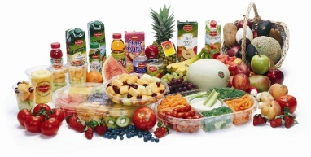
Σχετική Προϊοντική Αγορά («ΣΠΑ») (1)
Δηλ. το σύνολο των προϊόντων ή/και υπηρεσιών που που ασκούν σημαντική ανταγωνιστική πίεση στα σχετικά προϊόντα
  Υποκατάστασης ζήτησης και / ή
  Υποκατάσταση προσφοράς.
ΖΗΤΗΣΗ
ΠΡΟΣΦΟΡΑ
Οι παραγωγοί άλλων προϊόντων θα αποφασίσουν να παράξουν το σχετικό προϊόν ?
ΠΡΟΪΟΝ
Οι καταναλωτές θα στραφούν σε άλλα προϊόντα ?

Slide 6
Σχετική Προϊοντική Αγορά («ΣΠΑ») - Ορισμός της ΣΠΑ στην πράξη (2)
Η εφαρμογή του SSNIP test απαιτεί εκτίμηση της (ίδιας) ελαστικότητας (own elasticity) και των σταυροειδών ελαστικοτήτων (cross-elasticity) ζήτησης (π.χ. Η ίδια ελαστικότητα ζήτησης για την Coca Cola, σταυροειδής ελαστικότητα ως προς την Pepsi Cola)
    Έρευνα καταναλωτών
    Εκτίμηση ζήτησης
Στην πράξη οι ΑΑ εκτός από το SSNIP test, βασίζονται και σε άλλα στοιχεία:
  Χαρακτηριστικά προϊόντος
  Έρευνες καταναλωτών
  Price correlation / Cointegration
  Ανάλυση δεικτών συγκέντρωσης

Slide 7
Σχετική Προϊοντική Αγορά («ΣΠΑ») - SSNIP test στην πράξη (3)
Διαδικασία
    Ποια είναι η έρευνα αγορά; Δηλ. η ομάδα προϊόντων;
    Μία μονομερής αύξηση της τιμής 5%-10% θα ήταν επικερδής για έναν «υποθετικό μονοπωλητή» του προϊόντος Χ;
      √
  Κρίσιμα στοιχεία για το τεστ
    Υποκατάσταση ζήτησης και προσφοράς & είσοδος ανταγωνιστών
    Περιθώρια κέρδους
Τότε το Χ είναι η σχετική αγορά μας
Το Χ δεν είναι η σχετική μας αγορά
και θα πρέπει να προσθέσουμε
το κοντινότερο υποκατάστατο προϊόν και να επαναλάβουμε την ίδια διαδικασία

Slide 8
Σχετική Προϊοντική Αγορά («ΣΠΑ») – SSNIP test στην πράξη (4)
Αν αύξηση κέρδους > απώλεια, τότε η αύξηση της τιμής είναι επικερδής, υπάρχει κίνητρο για αύξηση των τιμών
P
Ζήτηση
p₁
Αύξηση κέρδους
_{Δ+5-10%}
p₀
Απώλεια κέρδους
Οριακό κόστος
Q
q₁
q₀

Slide 9
Σχετική Προϊοντική Αγορά («ΣΠΑ») - Ορισμός της ΣΠΑ στην πράξη (5)
Critical Loss Analysis (CLA) => εφαρμογή του SSNIP-test
    H απαιτούμενη ποσοστιαία μείωση στη ζητούμενη ποσότητα ούτως ώστε ενδεχόμενη αύξηση της τιμής του Α κατά 5-10% να μην έχει επίπτωση στα κέρδη (gross margin) της επιχείρησης Α
      Αν η πραγματική αναμενόμενη μείωση στη ζητούμενη ποσότητα είναι μεγαλύτερη από το ποσοστό του critical loss, πρέπει να προστεθούν προϊόντα στη σχετική αγορά
      Παράδειγμα:
  AL>CL => Οριοθέτηση της
  αγοράς πολύ στενή
  AL<CL => OΚ

Slide 10
Σχετική Προϊοντική Αγορά («ΣΠΑ») - Ορισμός της ΣΠΑ στην πράξη (6)
Price correlation:
  Εξετάζει κατά πόσο οι τιμές δύο υποτιθέμενων ανταγωνιστικών προϊόντων κινούνται/εξελίσσονται μαζί διαχρονικά

Slide 11

Παράδειγμα: ΔΕΛΤΑ-ΜΕΒΓΑΛ 515/VI/2011 (1)
ΔΕΛΤΑ (VIVARTIA)
    Γαλακτοκομικά προϊόντα, όπως γάλα και παρεμφερή προϊόντα γιαουρτιού,
    Χυμοί φρούτων,
    Υπηρεσίες εστίασης και ψυχαγωγίας (αλυσίδα εστιατορίων, εστιατορίων ταχείας εστίασης και καφε-ζαχαροπλαστείων και υπηρεσιών μαζικής εστίασης (catering), και
    Κατεψυγμένα τρόφιμα (όπως λαχανικά και έτοιμες συνταγές γευμάτων)
ΜΕΒΓΑΛ
    Γαλακτοκομικά προϊόντα, όπως γάλα και παρεμφερή προϊόντα γιαουρτιού,
    Χυμοί φρούτων

Slide 12
Παράδειγμα: ΔΕΛΤΑ-ΜΕΒΓΑΛ 515/VI/2011 (2)
    => Εξετάστηκαν 13 βασικές σχετικές αγορές
Μετά την ολοκλήρωση της γνωστοποιηθείσας συγκέντρωσης, στις ακόλουθες σχετικές αγορές προϊόντων θα προκύψει ιδιαίτερα υψηλός βαθμός συγκέντρωσης, με τη δημιουργία ή ενίσχυση της δεσπόζουσας θέσης για τη νέα οντότητα.
    Η συγκέντρωση εγκρίθηκε υπό όρους και προϋποθέσεις

Slide 13
Παράδειγμα: ΔΕΛΤΑ-ΜΕΒΓΑΛ 515/VI/2011 (3)
Αγορά λευκού γάλακτος
  Ερώτημα: Είναι ενιαία η αγορά?
    Φρέσκο παστεριωμένο γάλα (μ.α. νέας οντότητας 45%)
    Γάλα Υψηλής Παστερίωσης (μ.α. νέας οντότητας 25%)
    Γάλα Μακράς Διαρκείας (μ.α. νέας οντότητας <5%)
    Γάλα Εβαπορέ (μ.α. νέας οντότητας 16%)
  Χαρακτηριστικά προϊόντων
  Εργαλείο: Οικονομετρική Ανάλυση: εκτιμήση συνάρτησης ζήτησης του τελικού καταναλωτή, προκειμένου να εκτιμήσει εάν, βάσει των εμπειρικών αποτελεσμάτων (εκτίμηση ελαστικότητας, SSNIP test, και ανάλυσης συνολοκλήρωσης) οι τρεις αγορές (σχετικής αγοράς Φρέσκου, Υψηλής Παστερίωσης και Συμπυκνωμένου γάλακτος) αποτελούν διακριτές αγορές
  Συμπέρασμα: Διακριτές Αγορές

Slide 14
Παράδειγμα: ΔΕΛΤΑ-ΜΕΒΓΑΛ 515/VI/2011 (4)
Εκτίμηση Ελαστικοτήτων
  Σε επίπεδο συνολικής αγοράς γάλακτος η εξίσωση της συνολικής ζήτησης η οποία εκτιμήθηκε, τόσο με αυτοπαλίνδρομο σχήμα 1^{ου} βαθμού [AR(1)], όσο και με την μέθοδο Cochrane-Orcutt, δίνεται από την σχέση (1) παρακάτω:
  Σε επίπεδο τομέα/σχετικής αγοράς προϊόντος εκτιμήθηκε η γραμμική συνάρτηση ζήτησης σε φυσικούς λογάριθμους ανά τομέα:
  Συμπέρασμα: Σε επίπεδο συνολικής αγοράς γάλακτος, η ζήτηση για λευκό γάλα είναι στατιστικά σημαντικά ανελαστική [δηλ. p-value<0,01]. Συγκεκριμένα, μια αύξηση της τιμής κατά 10% οδηγεί σε μείωση της ζήτησης για λευκό γάλα κατά 0,04% περίπου. Για όλες τις κατηγορίες προϊόντος οι ελαστικότητες ζήτησης ως προς την ίδια την τιμή του προϊόντος είναι πάρα πολύ κοντά στο μηδέν, υποδεικνύοντας ότι η ζήτηση για Φρέσκο, Υψηλής Παστερίωσης και Εβαπορέ γάλα είναι ανελαστική. Υπό συνθήκες ανελαστικής ζήτησης η κάθε μια κατηγορία εξ’ αυτών θεωρείται ξεχωριστή σχετική αγορά προϊόντος.

Slide 15
Παράδειγμα: ΔΕΛΤΑ-ΜΕΒΓΑΛ 515/VI/2011 (5)
Στην περίπτωση της εκτίμησης των ελαστικοτήτων στη σχετική αγορά φρέσκου γάλακτος, χρησιμοποιήθηκε το παρακάτω οικονομετρικό υπόδειγμα για κάθε ένα σήμα προϊόντος από τα 4 μεγαλύτερα σήματα της αγοράς:
Συμπέρασμα: Ο βαθμός υποκατάστασης των δύο προϊόντων που εμπλέκονται στη συγκέντρωση είναι σχετικά χαμηλός, δεδομένου ότι μία αύξηση της τιμής του προϊόντος της MEVGAL κατά 10% θα αυξήσει την ζητούμενη ποσότητα του προϊόντος της VIVARTIA κατά 1,2%

Slide 16
Παράδειγμα: ΔΕΛΤΑ-ΜΕΒΓΑΛ 515/VI/2011 (6)
Τα αποτελέσματα των οικονομετρικών εκτιμήσεων επιβεβαιώνονται από την αξιολόγηση του SSNIP test, τόσο στην αγορά λευκού γάλακτος, όσο και στις επιμέρους διακριτές αγορές φρέσκου, υψηλής παστερίωσης και εβαπορέ γάλακτος
  Η Critical Loss ανάλυση εκτιμήθηκε μεταξύ των ζευγών προϊόντων φρέσκου – υψηλής παστερίωσης & φρέσκου – εβαπορέ γάλακτος. Τα στοιχεία για το μέσο μεταβλητό κόστος και τιμής του προϊόντος προσκομίσθηκαν από τις συμμετέχουσες επιχειρήσεις. Η υποθετική αύξηση της τιμής που χρησιμοποιήθηκε στις εκτιμήσεις είναι 5%.
Ανάλυση Συνολοκλήρωσης (Cointegration Analysis): Ο έλεγχος συνολοκλήρωσης έγινε τόσο στο επίπεδο της συνολικής αγοράς, όσο και στα ζεύγη προϊόντων φρέσκου – υψηλής παστερίωσης & φρέσκου – εβαπορέ γάλακτος και κατλεληξε στο ίδιο συμπέρασμα.

Slide 17
Παράδειγμα: ΔΕΛΤΑ-ΜΕΒΓΑΛ 515/VI/2011 (7)
Αγορά λευκού γάλακτος
  Ερώτημα: Είναι ενιαία η αγορά?
    Επώνυμα προϊόντα
    Προϊόντα Ιδιωτικής ετικέτας
  Χαρακτηριστικά προϊόντος
  Εργαλείο: Price Correlation: εξέλιξη της σταθμισμένης μέσης μηνιαίας λιανικής τιμής του φρέσκου γάλακτος, του γάλακτος υψηλής παστερίωσης και του γάλακτος ιδιωτικής ετικέτας
  Συμπέρασμα: Αν και τα στοιχεία ενισχύουν την εκτίμηση ότι ανήκουν στην ίδια αγορά, ΩΣΤΟΣΟ ... το θέμα ως προς το σημείο αυτό έμεινε ανοικτό, καθώς δεν επηρεάζει την ουσιαστική αξιολόγηση

Slide 18
Παράδειγμα: ΔΕΛΤΑ-ΜΕΒΓΑΛ 515/VI/2011 (8)
  => υψηλός βαθμός συσχέτισης μεταξύ του επώνυμου και του ιδιωτικής ετικέτας φρέσκου παστεριωμένου γάλακτος

Slide 19
Παράδειγμα: ΔΕΛΤΑ-ΜΕΒΓΑΛ 515/VI/2011 (9)
Αγορά σοκολατούχου γάλακτος (Milko, Topino)
  Ερώτημα: Είναι ενιαία η αγορά?
    Σοκολατούχο γάλα
    προϊόντα με βάση το γάλα και (μερικώς) τα φρούτα ή τον καφέ
  Χαρακτηριστικά προϊόντος, έρευνες καταναλωτών
  Συμπέρασμα: Το σοκολατούχο γάλα αποτελεί διακριτή αγορά
  Λαμβάνοντας υπόψη (στην αξιολόγηση της αγοράς) ότι:
    το αθροιστικό μερίδιο αγοράς > 60 – 65%
    Δείκτης συγκέντρωσης: HHI(post) > 4.000 μονάδων (4.593) και ΔHHI=1.166 μονάδες
    Ανταγωνστικές συνθήκες (αριθμός & μερίδιο εναπομείναντων ανταγωνιστών)
  Η συγκέντρωση αναμένεται να περιορίσει σημαντικά τον ανταγωνισμό με τη δημιουργία ή ενίσχυση δεσπόζουσας θέσης [Θεωρία Ζημίας (Theory of Harm)]
    Επίλυση: ανάληψη δέσμευσης για την εκποίηση της επιχειρηματικής δραστηριότητας της ΜΕΒΓΑΛ που συνίσταται στην πώληση σοκολατούχου γάλακτος με το σήμα «Topino»

Slide 20
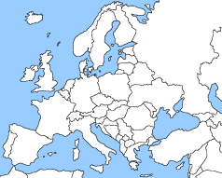
Σχετική Γεωγραφική Αγορά («ΣΓΑ»)
Δηλ. «οριοθέτηση» της γεωγραφικής περιοχής όπου λαμβάνει χώρα ο ανταγωνισμός.
Και στη γεωγραφική αγορά ισχύει επίσης ο διαχωρισμός μεταξύ υποκατάστασης ζήτησης και προσφοράς.
  Π.Χ. Συγκέντρωση μεταξύ παραγωγών χυμών στην Ελλάδα→ SSNIP test: αύξηση της τιμής (υποθ. μονοπωλητής) 5-10%? ΝΑΙ→ΣΓΑ = Ελλάδα
  ΌΧΙ→Αναμένονται εισαγωγές από Ιταλία ⇒ αύξηση τιμής μη κερδοφόρα→ επανάληψη τεστ σε Ελλάδα & Ιταλία
Η σχετική γεωγραφική αγορά μπορεί να είναι τοπική, εθνική ή (σε ορισμένες περιπτώσεις) παγκόσμια.

Slide 21
Σχετική Γεωγραφική Αγορά
Τοπική, εθνική ή παγκόσμια;
Ως σημείο εκκίνησης για τον ορισμό της ΣΓΑ θεωρείται η ΣΓΑ δραστηριοποίησης της υπό έρευνα επιχείρησης/επιχειρήσεων. Εάν η δραστηριότητας της επιχείρησης/των επιχειρήσεων περιορίζεται σε εθνικό επίπεδο, τότε συνήθως αυτό αποτελεί μία καλή ένδειξη ότι η ΣΓΑ είναι η εθνική. Διαφορετικά,
Η απάντηση προσδιορίζεται από:
  Μεταφορικά κόστη (Transportation costs)
  Παροχή (τοπικά) υπηρεσιών υποστήριξης - συντήρησης
  Συνήθειες Καταναλωτών (Consumer preferences)
  Λοιπά Εμπόδια: περιορισμοί στη δυναμικότητα (capacity constraints), μακροχρόνια συμβόλαια (long-term contracts), θεσμικά εμπόδια (regulatory barriers) και τοπική παρουσία (local presence).
  Εξωτερικός Ανταγωνισμός (Outside competition: π.χ. διαδικτυακές πωλήσεις)
  Εμπόδια Εισόδου (Barriers to entry)
  Τιμές (Prices)

Slide 22
Ανάγκη για ορισμό Τοπικών Αγορών (Local Markets)
Οι τοπικές αγορές είναι συχνά σημαντικές για την «ευημερία» των καταναλωτών
π.χ. στις περιπτώσεις των σούπερ μάρκετ, τραπεζών, βενζινάδικων, υπηρεσιών υγείας (νοσοκομεία)

Slide 23
Πως ορίζονται οι Τοπικές Αγορές;
Μπορούν να οριστούν ως κύκλος με κέντρο το μεμονωμένο κατάστημα/σημείο-στόχο και με ακτίνα απόστασης από αυτό περίπου δέκα με τριάντα λεπτά κατ’ ανώτατο με το αυτοκίνητο, ανάλογα με τις συνθήκες της κάθε περίπτωσης.
Πως ορίζεται η απόσταση κάθε φορά;
  Market testing
  Μεταφορικά κόστη – προσβασιμότητα περιοχής (κατάσταση οδικού δικτύου, ύπαρξη χώρου στάθμευσης, κ.λπ.)
  Εσωτερικά έγγραφα [αρχεία πελατών (π.χ. τράπεζες), πληροφόρηση από loyalty card (π.χ. supermarkets), αρχεία παραδόσεων (π.χ. καταστήματα DIY)]
Γενικά
Από νομολογία σ/μ:
10-15 λεπτά, αμιγώς αστικές περιοχές ή στο κέντρο πόλεων και
15-30 λεπτά, ημιαστικές ή αγροτικές περιοχές
Από νομολογία (μελέτη ΓερμΑΑ) πρατηρίων καυσίμων:
Έως 30 λεπτά, αστικές περιοχές
Έως 60 λεπτά, αγροτικές περιοχές
Τ3
C1
C3
Τ1
Τ2
Τ4
C2

Slide 24
Παράδειγμα τοπικής συγκέντρωσης: ΣΚΛΑΒΕΝΙΤΗΣ-ΜΑΡΙΝΟΠΟΥΛΟΣ (ΕΑ 637/2017) (1)
ΣΚΛΑΒΕΝΙΤΗΣ
Ένα από τα μεγαλύτερα σ/μ με 111 καταστήματα και παρουσία (προ συγκέντρωσης) στους Ν. Αττικής, Κορινθίας και Κρήτη (ΧΑΛΚΙΑΔΑΚΗΣ)
ΜΑΡΙΝΟΠΟΥΛΟΣ
Το μεγαλύτερο (2012) σ/μ με 793 καταστήματα λιανικής πώλησης (ιδιόχρηστα και franchise) και παρουσία σε όλη την ελληνική επικράτεια
Μετά την ολοκλήρωση της εξαγοράς η ΣΚΛΑΒΕΝΙΤΗΣ θα μετονομάσει (rebrand) τα καταστήματα ΜΑΡΙΝΟΠΟΥΛΟΣ και το δίκτυό της θα ανέρχεται σε 544 καταστήματα

Slide 25
Παράδειγμα τοπικής συγκέντρωσης: ΣΚΛΑΒΕΝΙΤΗΣ-ΜΑΡΙΝΟΠΟΥΛΟΣ (ΕΑ 637/2017) (2)
ΑΝΤΑΓΩΝΙΣΤΙΚΕΣ ΣΥΝΘΗΚΕΣ ΜΕΤΑ ΤΗ ΣΥΓΚΕΝΤΡΩΣΗ ΣΤΗΝ ΕΛΛΗΝΙΚΗ ΕΠΙΚΡΑΤΕΙΑ
Δείκτης συγκέντρωσης Herfindahl–Hirschman (HHI)post=1.454
ΔΗΗΙ=402 > 250 μονάδες
=> δημιουργεί μικρή ανησυχία για την ανάκυψη προβλημάτων ανταγωνισμού
ΣΚΛΑΒΕΝΙΤΗΣ
[10-15]%
ΜΑΡΙΝΟΠΟΥΛΟΣ
[10-15]%
ΑΒ
[15-25]%
LIDL
[10-15]%
[25-35]% MS

Slide 26
Παράδειγμα τοπικής συγκέντρωσης: ΣΚΛΑΒΕΝΙΤΗΣ-ΜΑΡΙΝΟΠΟΥΛΟΣ (ΕΑ 637/2017) (3)
Σε τοπικό επίπεδο όμως:
Οριζόντιες επικαλύψεις στους Νομούς Αττικής, Κορινθίας, Χανίων, Ρεθύμνου, Ηρακλείου και Λασιθίου
ΣΚΛΑΒΕΝΙΤΗΣ
ΜΑΡΙΝΟΠΟΥΛΟΣ
ΑΤΤΙΚΗ: [35-45]% MS
ΚΟΡΙΝΘΙΑΣ: [15-25]% MS
ΧΑΝΙΩΝ: [35-45]% MS
ΡΕΘΥΜΝΟΥ: [10-15]% MS
ΗΡΑΚΛΕΙΟΥ: [45-55]% MS
ΛΑΣΙΘΙΟΥ: > 60% MS

Slide 27
Παράδειγμα τοπικής συγκέντρωσης: ΣΚΛΑΒΕΝΙΤΗΣ-ΜΑΡΙΝΟΠΟΥΛΟΣ (ΕΑ 637/2017) (4)
Μεθοδολογία αξιολόγησης των τοπικών επικαλύψεων:
Ορισμός τοπικών αγορών εντός του νομού, οι οποίες περιλαμβάνουν όλα τα ανταγωνιστικά καταστήματα σε ακτίνα 10 λεπτών με το αυτοκίνητο από το κατάστημα – στόχο σε αστικές περιοχές ή 30 λεπτών σε ημι-αστικές και αγροτικές περιοχές, συμπεριλαμβάνοντας τα ανταγωνιστικά καταστήματα που βρίσκονται τόσο στον ίδιο Τ.Κ. όσο και στους γειτονικούς
Υπολογισμός μεριδίων αγοράς
Ανάλυση περιπτώσεων όπου μετά τη συγκέντρωση: (σωρευτικά)
Ι. α) 40%<αθροιστικό μερίδιο αγοράς < 50% και
β) Δ(μεριδίου αγοράς) >5%=> αριθμός ανταγωνιστικών καταστημάτων (fascia screen)
IΙ. α) αθροιστικό μερίδιο αγοράς > 50% και
β) Δ(μεριδίου αγοράς) >5%=> μεριδίων αγοράς βάσει επιφάνειας σε τ.μ.
Λοιποί παράμετροι: παρουσία & ισχύς άλλων παικτών, οι φραγμοί εισόδου (π.χ. διοικητικές άδειες), πιθανή μελλοντική δραστηριοποίηση άλλου ανταγωνιστή

Slide 28


Παράδειγμα τοπικής συγκέντρωσης: ΣΚΛΑΒΕΝΙΤΗΣ-ΜΑΡΙΝΟΠΟΥΛΟΣ (ΕΑ 637/2017) (5)
10–20 λεπτά
0–10 λεπτά
Κατάστημα στόχος
20–30 λεπτά
ΤΚ ΧΧΧ
S/M Β
S/M Γ
S/M A

Slide 29
Παράδειγμα τοπικής συγκέντρωσης: ΣΚΛΑΒΕΝΙΤΗΣ-ΜΑΡΙΝΟΠΟΥΛΟΣ (ΕΑ 637/2017) (6)
Αποτέλεσμα - Συμπέρασμα Αξιολόγησης:
  Εξετάστηκαν 165 Καταστήματα Στόχοι
  Εκ των οποίων 22 «προβληματικά»
  Θεωρία Ζημίας (Theory of Harm):
  Δημιουργία ή ενίσχυση ΔΘ (μ.α. σε τοπικές αγορές >50% => αυξημένη ισχύ σε επίπεδο λιανικής πώλησης ειδών σούπερ μάρκετ
  Αποτέλεσμα: μείωση ανταγωνιστικών πιέσεων (επιπτώσεις μη συντονισμένης συμπεριφοράς) ή / και αύξηση πιθανότητας για τον συντονισμό (αύξηση) των τιμών ή με άλλο τρόπο βλάβης του αποτελεσματικού ανταγωνισμού (επιπτώσεις συντονισμένης συμπεριφοράς)
  Επίλυση:
  Έγκριση της συγκέντρωσης υπό τον όρο της ανάληψης υποχρέωσης (δέσμευσης) εκποίησης 22 καταστημάτων

Slide 30
Οριοθέτηση Σχετικών Αγορών
Βασικά Λάθη και Παρανοήσεις:
  «τα προϊόντα πρέπει να είναι τέλεια υποκατάστατα»
  «τα προϊόντα ανήκουν σε διαφορετικές αγορές γιατί ένα μέρος των καταναλωτών δεν θα μεταστραφούν ποτέ»
  «διαφορετικό επίπεδο τιμών=> διαφορετικές αγορές»
  «η οριοθέτηση της αγοράς είναι μοναδική ...»
  « ... και συμμετρική»
  «το SSNIP test απαιτεί τέλεια δεδομένα»
Δυσκολίες:
  Οι σχετικές αγορές δεν είναι απαραίτητα μοναδικές, π.χ. Α+Β ή Α+Γ αλλά όχι Α+Β+Γ
  Ασυμμετρία υποκατάστασης: η σχετική αγορά μπορεί να διαφοροποείται ανάλογα με την αρχική υποψήφια αγορά => σημαντικό το σημείο εκκίνησης να είναι το σχετικό (υπό έρευνα) προϊόν
  Αλυσίδα υποκατάστασης
  Το πρόβλημα «cellophane fallacy» (για ΚΔΘ)

Slide 31
Επιπτώσεις Συντονισμένης και Μη Συντονισμένης συμπεριφοράς σε οριζόντιες συγκεντρώσεις (1)
Είδη συγκεντρώσεων
Οριζόντιες
  Α. Μονομερείς Επιπτώσεις
  Β. Συντονισμένα αποτελέσματα
Μη-Οριζόντιες
  Γ. Κάθετες Επιπτώσεις
  Δ. Διαγώνιες Επιπτώσεις (Conglomerate)

Slide 32
(Ανταγωνιστική) δομή αγοράς μετά από οριζόντια συγκέντρωση
Επιπτώσεις Συντονισμένης και Μη Συντονισμένης συμπεριφοράς σε οριζόντιες συγκεντρώσεις (2)
U1
U2
Y
Ανάντι αγορά (Upstream Market)
Όριο αγοράς
Προμήθεια εισροών
Ενδιάμεση αγορά (Intermediate
Market)
Προμήθεια εισροών
I1
I2
I3
Προμήθεια εισροών
Κατάντι αγορά (Downstream Market)
D1
D2
D3
Τελικοί Καταναλωτές

Slide 33
Είδη αντι-ανταγωνιστικών επιπτώσεων
Επιπτώσεις Συντονισμένης και Μη Συντονισμένης συμπεριφοράς σε οριζόντιες συγκεντρώσεις (3)
  Μη-συντονισμένες (= μονομερείς) επιπτώσεις
    Κατάργηση σημαντικών ανταγωνιστικών πιέσεων σε επιχείρηση, η οποία αποκτά ή ενισχύει την ατομική της δεσπόζουσα θέση
    Συντονισμένες επιπτώσεις
    Δημιουργία ή ενίσχυση συντονισμού μεταξύ επιχειρήσεων

Slide 34
Μονομερείς επιπτώσεις (Unilateral effects) σε οριζόντιες συγκεντρώσεις (4)
1. Θεωρία των μονομερών επιπτώσεων: πως επιδρά μία συγκέντρωση στο επίπεδο τιμών;
2. Μεθοδολογία ανάλυσης
  Ανάλυση Μεριδίων αγοράς
    > 50% : ένδειξη ΔΘ
    40 - 50%: πιθανόν προβληματικό
    < 40%: τυπικά λιγότερο προβληματικό, αλλά όχι ασφαλές λιμάνι (safe harbour)
    <25%: τυπικά δεν υπάρχει πρόβλημα
  Εμπόδια εισόδου
  Βαθμός εγγύτητας στον ανταγωνιστή
    Ομοιογενή vs διαφοροποιημένα προϊόντα
    Βαθμός υποκατάστασης μεταξύ των μερών
  Αντισταθμιστική αγοραστική ισχύς

Slide 35
Μονομερείς επιπτώσεις (Unilateral effects) σε οριζόντιες συγκεντρώσεις (5)
3. Εργαλεία (ενδεικτικά) για την αξιολόγηση μονομερών επιπτώσεων
  GUPPI και IPR και CPPI
  Προσομοίωση συγκέντρωσης (Merger Simulation)
  Ειδικές αγορές - Bidding markets

Slide 36
Θεωρία μονομερών επιδράσεων συγκέντρωσης στο επίπεδο τιμών (6)
  Προ συγκέντρωσης: Αύξηση τιμής → απώλεια περιθωρίου κέρδους
Η απώλεια μεγαλύτερη απ’ το όφελος, άλλως θα είχε ήδη πραγματοποιηθεί
Απώλεια Κέρδους (προς Γ)
Απώλεια κέρδους (προς B)
Αύξηση Τιμής
Κόστος
Α
B
Γ

Slide 37
Θεωρία μονομερών επιδράσεων συγκέντρωσης στο επίπεδο τιμών (7)
  Πρώτη συνέπεια συγκέντρωσης: Μερική ανάκτηση των απωλειών
Κίνητρο αύξησης τιμής εάν απώλεια κερδών είναι μικρότερη από το κέρδος (Β) συν κέρδος από αύξηση τιμής (Α)
Απώλεια Κέρδους (Γ)
Αύξηση Τιμής
Κόστος
A
B
Γ

Slide 38
Θεωρία μονομερών επιδράσεων συγκέντρωσης στο επίπεδο τιμών (8)
Δεύτερη (αντίρροπη) συνέπεια συγκέντρωσης: Αποτελεσματικότητες
Αποτελεσματικότητες → αύξηση περιθωρίου κέρδους → οι χαμένες μονάδες προϊόντος είναι πιο «πολύτιμες» → αντικίνητρο για αύξηση της τιμής
Αύξηση περιθωρίου
Αύξηση Τιμής
Κόστος
Μείωση Κόστους
A
B
Γ

Slide 39
Χρήσιμοι δείκτες για την εκτίμηση των μονομερών επιπτώσεων της συγκέντρωσης (9)
Συντελεστής Εκτροπής (diversion ratio)
  Ορισμός: το μέρος της μειωμένης ζητούμενης ποσότητας του προϊόντος/υπηρεσίας μιας επιχείρησης λόγω αύξησης της τιμής του/της, που «μεταφέρεται» σε άλλη δραστηριοποιούμενη στην ίδια σχετική αγορά επιχείρηση
  Όσο πιο υψηλή είναι η τιμή του συντελεστή:
    τόσο πιο στενά υποκατάστατα είναι τα εξεταζόμενα προϊόντα ή τουλάχιστον αντιμετωπίζονται ως τέτοια από τους καταναλωτές
    τόσο πιο πιθανό είναι τα αποτελέσματα της συγκέντρωσης στον ανταγωνισμό να είναι σημαντικά (υψηλό κίνητρο αύξησης της τιμής)
  Τύπος:
  Γίνεται δεκτό ότι η σχέση δίνεται και ως

Slide 40



Χρήσιμοι δείκτες για την εκτίμηση των μονομερών επιπτώσεων της συγκέντρωσης (10)
Δείκτης Ακαθάριστης Αυξητικής Πίεσης επί της Τιμής (Gross Upward Pricing Pressure Index)
, όπου
Δείκτης Ενδεικτικής Αύξησης της Τιμής (Illustrative Price Rise)
και
Αν GUPPI>10% ή IPR>5%, υπάρχουν ενδείξεις ότι η υπό κρίση συγκέντρωση θα επιφέρει αυξήσεις επί των τιμών των σχετικών προϊόντων/υπηρεσιών

Slide 41
Παράδειγμα: ΜΥΘΟΣ ΖΥΘΟΠΟΙΪΑ ΑΕ (ΜΥΘΟΣ) - ΟΛΥΜΠΙΑΚΗ ΖΥΘΟΠΟΙΪΑ (ΦΙΞ) ΕΑ 606/2015 (1)
ΜΥΘΟΣ ΖΥΘΟΠΟΙΪΑ ΑΕ (ΜΥΘΟΣ)
Mythos, Kaiser, και Henninger / Carlsberg, Corona Extra, Guinness, Kilkenny, Grimbergen, Schneider Weisse
ΟΛΥΜΠΙΑΚΗ ΖΥΘΟΠΟΙΪΑ (ΦΙΞ)
FIX Hellas, FIX Dark και FIX Royale
CARLSBERG BREWERIES A/S

Slide 42
Παράδειγμα: ΜΥΘΟΣ ΖΥΘΟΠΟΙΪΑ ΑΕ (ΜΥΘΟΣ) - ΟΛΥΜΠΙΑΚΗ ΖΥΘΟΠΟΙΪΑ (ΦΙΞ) ΕΑ 606/2015 (2)
Γενικός Προβληματισμός
Η αγορά θα παρουσιάζει χαρακτηριστικά ολιγοπωλίου, καθόσον θα δραστηριοποιούνται δύο εταιρίες (η ΑΖ και η ενιαία οντότητα) με μερίδιο περίπου [75-85]% και το μερίδιο των περισσότερων από τους λοιπούς ανταγωνιστές δεν θα υπερβαίνει το [0-5]%
ΖΜΘ
«Η ΜΥΘΟΣ και η ΦΙΞ είναι τα πλέον ευπώλητα Ελληνικά σήματα. Οι πωλήσεις του Ελληνικού σήματος της Heineken, ΑΛΦΑ, είναι πολύ λιγότερο ανεπτυγμένες και οι μικροζυθοποιίες έχουν περιορισμένη παραγωγική δυνατότητα»
Α Ζ
«Το χαρτοφυλάκιο της ΜΥΘΟΣ ΖΥΘΟΠΟΙΙΑ πλέον αυξάνεται με ένα δυνατό σήμα, ενώ ταυτόχρονα οι οικονομικές δυνατότητες της Carlsberg μπορούν να δώσουν ακόμη μεγαλύτερη ώθηση στο νέο αυτό χαρτοφυλάκιο»
ΕΖΑ
«Θα διαμορφωθεί δεσπόζουσα θέση από τις δύο πολυεθνικές εταιρείες που θα τους επιτρέπει να επηρεάζουν τη διάρθρωση της αγοράς. Λόγω της ίδια της παρουσίας των πολυεθνικών επιχειρήσεων αυτών, ο ανταγωνισμός είναι ήδη εξασθενημένος»

Slide 43
Παράδειγμα: ΜΥΘΟΣ ΖΥΘΟΠΟΙΪΑ ΑΕ (ΜΥΘΟΣ) - ΟΛΥΜΠΙΑΚΗ ΖΥΘΟΠΟΙΪΑ (ΦΙΞ) ΕΑ 606/2015 (3)
Το πλαίσιο της συγκέντρωσης και ο κλάδος της ζυθοποιίας
  Οριζόντια συγκέντρωση μεταξύ ανταγωνιστών στην ίδια σχετική αγορά προϊόντος
  Συνθήκες προσφοράς
  (υψηλός βαθμός συγκέντρωσης, μεγάλο μερίδιο αγοράς σε μία ζυθοβιομηχανία, μικρός αριθμός ζυθοβιομηχανιών)
  Συνθήκες ζήτησης (εποχικότητα προϊόντος)

Slide 44
Παράδειγμα: ΜΥΘΟΣ ΖΥΘΟΠΟΙΪΑ ΑΕ (ΜΥΘΟΣ) - ΟΛΥΜΠΙΑΚΗ ΖΥΘΟΠΟΙΪΑ (ΦΙΞ) ΕΑ 606/2015 (4)
Σχετικές και Επηρεαζόμενες Αγορές
Αγορά παραγωγής/εισαγωγής και διάθεσης μπίρας, με εξέταση και του επιπέδου χονδρικής διάθεσης
Ως προς την κατανάλωση στα τελικά σημεία πώλησης, περαιτέρω διάκριση σε
  α ) αγορά επιτόπιας κατανάλωσης (horeca, π.χ. ξενοδοχεία, εστιατόρια, καφενεία, μπαρ)
  β) αγορά μελλοντικής κατανάλωσης μπίρας (σούπερ μάρκετ, mini market κ.λπ)

Slide 45
Παράδειγμα: ΜΥΘΟΣ ΖΥΘΟΠΟΙΪΑ ΑΕ (ΜΥΘΟΣ) - ΟΛΥΜΠΙΑΚΗ ΖΥΘΟΠΟΙΪΑ (ΦΙΞ) ΕΑ 606/2015 (5)
  Αξιολόγηση των επιπτώσεων της συγκέντρωσης με βάση τις υφιστάμενες συνθήκες
  Αύξηση ζήτησης για «ελληνικά» σήματα
  Προσιτότητα τιμής (affordability)
  Ζήτηση προϊόντων ιδιωτικής ετικέτας
  Εμπιστοσύνη στο σήμα – ελαστικότητα ζήτησης
  Εκτίμηση ύπαρξης άμεσου ανταγωνισμού μεταξύ των συμμετεχουσών επιχειρήσεων
  Ανάλυση εναλλαγής (switching analysis)
  Ειδικός Φόρος Κατανάλωσης και μικροζυθοποιίες
Αντισταθμιστική ισχύς πελατών
Εμπόδια εισόδου/δυνητικός ανταγωνισμός
Ωριμότητα της αγοράς
  Παραγωγική δυναμικότητα
  Πελάτες των μερών
Δίκτυα διανομής
Αποκλειστικότητες με ΤΣΠ (τελικά σημεία πώλησης)
Ψυγεία και Εξοπλισμός
Δεσμοί μεταξύ των επιχειρήσεων
Διαφάνεια Τιμών
Δομή κόστους
Έρευνα και ανάπτυξη

Slide 46
Παράδειγμα: ΜΥΘΟΣ ΖΥΘΟΠΟΙΪΑ ΑΕ (ΜΥΘΟΣ) - ΟΛΥΜΠΙΑΚΗ ΖΥΘΟΠΟΙΪΑ (ΦΙΞ) ΕΑ 606/2015 (6)
Ανάλυση εναλλαγής (switching analysis)
  εξετάζεται ο όγκος που κερδίζει ή χάνει μια ζυθοποιία προς άλλες ανταγωνίστριές της, συνολικά και ανά σήμα, καθώς η μετακίνηση των καταναλωτών αποτελεί δείκτη της «στενότητας» μεταξύ ανταγωνιστών («close competitor»)
    για κάθε μία από τις γνωστοποιούσες μετρά τον όγκο που κερδίζει από (χάνει προς) κάθε μία από τις ανταγωνίστριές της (ΜΥΘΟΣ, ΟΛΥΜΠΙΑΚΗ, Αθηναϊκή Ζυθοποιία, Ιδιωτική Ετικέτα, Λοιποί)
    για κάθε ένα από τα σήματα (Μύθος, Kaiser, Henninger, Amstel Regular, Amstel Radler, Amstel Free, Heineken, Άλφα, Fix, Fix Dark και Ιδιωτική Ετικέτα) μετρά τον όγκο που κερδίζει από (χάνει προς) καθένα από τα ανταγωνιστικά σήματα
    => τα αποτελέσματα της μετακίνησης καταναλωτών μεταξύ σημάτων, κατατείνουν στη διαπίστωση ότι τα προϊόντα ιδιωτικής ετικέτας ασκούν σημαντική ανταγωνιστική πίεση στα επώνυμα σήματα
Ανάλυση συντελεστών εκτροπής (diversion ratios)
  εξετάζεται η περίπτωση αύξησης της τιμής ενός ελληνικού σήματος, ώστε να εκτιμηθεί προς ποια σήματα θα μετακινηθούν οι καταναλωτές
    => τα ελληνικά σήματα δεν διαφοροποιούνται σημαντικά από τα υπόλοιπα προϊόντα της σχετικής αγοράς, με αποτέλεσμα να υπάρχουν μετακινήσεις και προς λοιπά προϊόντα ζύθου τα οποία δεν είναι «ελληνικά
Συμπέρασμα: εκτιμάται ότι οι ΜΥΘΟΣ και ΟΛΥΜΠΙΑΚΗ δεν είναι οι «στενότεροι ανταγωνιστές». Στις αγορές με διαφοροποιημένα προϊόντα, ορισμένα προϊόντα είναι «κοντινότερα» υποκατάστατα μεταξύ τους, σε σύγκριση με άλλα. Η εγγύτητα των ανταγωνιστικών προϊόντων σχετίζεται με την αξιολόγηση καθώς επηρεάζει τα κίνητρα των επιχειρήσεων για να αυξήσουν τις τιμές τους

Slide 47
Παράδειγμα: ΜΥΘΟΣ ΖΥΘΟΠΟΙΪΑ ΑΕ (ΜΥΘΟΣ) - ΟΛΥΜΠΙΑΚΗ ΖΥΘΟΠΟΙΪΑ (ΦΙΞ) ΕΑ 606/2015 (7)
Θεωρία Βλάβης: ΟΡΙΖΟΝΤΙΕΣ ΕΠΙΠΤΩΣΕΙΣ ΣΥΝΤΟΝΙΣΜΕΝΗΣ ΣΥΜΠΕΡΙΦΟΡΑΣ (ΠΙΘΑΝΟΤΗΤΕΣ ΔΗΜΙΟΥΡΓΙΑΣ Ή ΕΝΙΣΧΥΣΗΣ ΣΥΛΛΟΓΙΚΗΣ ΔΕΣΠΟΖΟΥΣΑΣ ΘΕΣΗΣ)
ΑΡΝΗΤΙΚΑ
  Υψηλός βαθμός συγκέντρωσης της αγοράς
  Υψηλό συνδυαστικό μερίδιο της ΑΖ και ΜΥΘΟΣ – ΦΙΞ => 75-85% σε όγκο και 75-85% σε αξία
  Εμπόδια εισόδου => δίκτυο διανομής

Slide 48
Παράδειγμα: ΜΥΘΟΣ ΖΥΘΟΠΟΙΪΑ ΑΕ (ΜΥΘΟΣ) - ΟΛΥΜΠΙΑΚΗ ΖΥΘΟΠΟΙΪΑ (ΦΙΞ) ΕΑ 606/2015 (8)
ΘΕΤΙΚΑ (1)
  Ασυμμετρία μεριδίων αγοράς μεταξύ της ΑΖ και ΜΥΘΟΣ – ΦΙΞ
    45-55 % για ΑΖ βάσει όγκου
    25-35% για ΜΥΘΟΣ – ΦΙΞ βάσει όγκου και
    55-65 % για ΑΖ βάσει αξίας
    25-35% για ΜΥΘΟΣ – ΦΙΞ βάσει αξίας
  Διαφορές μεταξύ των εταιριών στη διάρθρωση κόστους
    Δομή κόστους πωληθέντων
    Σχέση μεταβλητών και σταθερών στοιχείων κόστους των πωληθέντων
  Επίπεδα χορηγούμενων εκπτώσεων
  Δείκτες κερδοφορίας

Slide 49
Παράδειγμα: ΜΥΘΟΣ ΖΥΘΟΠΟΙΪΑ ΑΕ (ΜΥΘΟΣ) - ΟΛΥΜΠΙΑΚΗ ΖΥΘΟΠΟΙΪΑ (ΦΙΞ) ΕΑ 606/2015 (9)
  ΘΕΤΙΚΑ (2)
  Διαφορές ως προς την κάθετη ολοκλήρωση
  Παραγωγική δυναμικότητα
  Η ΟΛΥΜΠΙΑΚΗ ΖΥΘΟΠΟΙΪΑ δεν είναι επιχείρηση «αποστάτης» (maverick)
  Έλλειψη νομικών ή διαρθρωτικών δεσμών ή συμφωνιών μεταξύ των εταιριών
  Διαφάνεια στην αγορά => χαμηλή => δημοσιοποίηση μόνο συγκεντρωτικών στοιχείων
  Υψηλή ελαστικότητα ζήτησης των προϊόντων μπίρας σε σχέση με την τιμή
  Ασταθής και πτωτική κατανάλωσης μπίρας
  Χαρακτηριστικά προϊόντος => εποχικότητα και μικρή διάρκεια ζωής
  Προηγούμενη συμπεριφορά των επιχειρήσεων => αντιδικία
Συμπέρασμα αξιολόγησης: Δεν αναμένεται να δημιουργηθούν από τη γνωστοποιηθείσα συγκέντρωση συντονισμένες επιπτώσεις στην αγορά της μπίρας => δημιουργία ΣΔΘ

Slide 50
Παράδειγμα: ΜΥΘΟΣ ΖΥΘΟΠΟΙΪΑ ΑΕ (ΜΥΘΟΣ) - ΟΛΥΜΠΙΑΚΗ ΖΥΘΟΠΟΙΪΑ (ΦΙΞ) ΕΑ 606/2015 (10)
Θεωρία Βλάβης: ΟΡΙΖΟΝΤΙΕΣ ΕΠΙΠΤΩΣΕΙΣ ΜΗ ΣΥΝΤΟΝΙΣΜΕΝΗΣ ΣΥΜΠΕΡΙΦΟΡΑΣ (ΠΙΘΑΝΟΤΗΤΕΣ ΔΗΜΙΟΥΡΓΙΑΣ Ή ΕΝΙΣΧΥΣΗΣ ΑΤΟΜΙΚΗΣ ΔΕΣΠΟΖΟΥΣΑΣ ΘΕΣΗΣ)
  Το μερίδιο αγορά της νέας οντότητας 25-35%
  2^{η} θέση στη σχετική αγορά η νέα οντότητα
  Σημαντική διαφορά από την ΑΖ
  Η ΑΖ μπορεί να ασκήσει ανταγωνιστική πίεση στη ΜΥΘΟΣ – ΦΙΞ
  Οι λοιποί ανταγωνιστές δύνανται να ασκήσουν ανταγωνιστική πίεση στη ΜΥΘΟΣ – ΦΙΞ
  Υποκατάσταση των προϊόντων της ΜΥΘΟΣ – ΦΙΞ με τα ανταγωνιστικά προϊόντα
  Οι περιορισμοί στο δίκτυο διανομής => α) δεν συνιστούν σημαντικό περιορισμό, β) δεν συνδέονται αιτιωδώς με τη συγκέντρωση
Συμπέρασμα αξιολόγησης: Δεν αναμένεται να οδηγήσει η γνωστοποιηθείσα συγκέντρωση σε μη συντονισμένες επιπτώσεις στην αγορά της μπίρας => δημιουργία ΔΘ

Slide 51
Παράδειγμα: Περίπτωση Συγκέντρωσης Πειραιώς και 3 Κυπριακών τραπεζών (574/VIΙ/2013) (1)
ΤΡΑΠΕΖΑ ΠΕΙΡΑΙΩΣ Α.Ε
ΑΠΕΚΤΗΣΕ στοιχεία ενεργητικού & παθητικού της ελληνικής δραστηριότητας των τραπεζικών εταιριών με έδρα την Κύπρο
ΤΡΑΠΕΖΑ ΚΥΠΡΟΥ ΔΗΜΟΣΙΑ ΕΤΑΙΡΙΑ LTD
CYPRUS POPULAR BANK PUBLIC Co LTD (ΛΑΪΚΗ)
ΕΛΛΗΝΙΚΗ ΤΡΑΠΕΖΑ ΔΗΜΟΣΙΑ ΕΤΑΙΡΙΑ LTD

Slide 52
Παράδειγμα: Περίπτωση Συγκέντρωσης Πειραιώς και 3 Κυπριακών τραπεζών (574/VIΙ/2013) (2)
    Σχετικές αγορές
      Τραπεζικές εργασίες προς ιδιώτες (λιανική τραπεζική)
    Καταθέσεις
      Όψεως
      Ταμιευτηρίου
      Προθεσμίας
    Χορηγήσεις
      Στεγαστικά δάνεια
      Καταναλωτικά δάνεια (ανοιχτά και τοκοχρεωλυτικά)
      Δάνεια μέσω πιστωτικών καρτών
      Τραπεζικές εργασίες προς επιχειρήσεις (επιχειρηματική τραπεζική)
        Αντίστοιχη κατηγοριοποίηση
  Μέσα πληρωμής – κάρτες
    Έκδοση χρεωστικών καρτών
    Έκδοση πιστωτικών καρτών
    Αποδοχή καρτών (χρεωστικών και πιστωτικών)
      Πρακτορεία επιχειρηματικών απαιτήσεων (factoring)
      Διάθεση Αμοιβαίων κεφαλαίων
      Χρηματοδοτικές μισθώσεις

Slide 53
Παράδειγμα: Περίπτωση Συγκέντρωσης Πειραιώς και 3 Κυπριακών τραπεζών (574/VIΙ/2013) (3)
Factoring: τριμερής συνεργασία μεταξύ του προμηθευτή, του οφειλέτη του και ενός εξειδικευμένου χρηματοοικονομικού ενδιάμεσου/πράκτορα, ο οποίος αναλαμβάνει τη λογιστική παρακολούθηση, διαχείριση και είσπραξη των επί πιστώσει βραχυπρόθεσμων εμπορικών απαιτήσεων (trade receivables)
Ανταγωνιστικές Συνθήκες:
  Ψηλά εμπόδια εισόδου
    Πραγματικά: υψηλές εκ του νόμου απαιτήσεις αρχικού κεφαλαίου, σημαντική πελατειακή βάση για επιτυχή δραστηριοποίηση
    Νομικά: Άδεια ΤτΕ και έλεγχος σκοπιμότητας
  Μικρή ένταση δυνητικού ανταγωνισμού
  Εύκολη η μεταστροφή προμηθευτή
  Δεν υπάρχει διαφάνεια μεταξύ των δραστηριοποιούμενων επιχειρήσεων ως προς την τιμολόγηση

Slide 54
Παράδειγμα: Περίπτωση Συγκέντρωσης Πειραιώς και 3 Κυπριακών τραπεζών (574/VIΙ/2013) (4)
Τιμολόγηση:
  Προμήθεια διαχείρισης: λειτουργικό κόστος του πράκτορα
  Προμήθεια προεξόφλησης: κόστος άντλησης ρευστότητας με το οποίο επιβαρύνεται ο προμηθευτής/πελάτης - προσεγγίζει την έννοια του μικτού περιθωρίου κέρδους
Περιθώρια κέρδους:
  Από το διάγραμμα, η [Τράπεζα 1], η [Τράπεζα 2], η [Τράπεζα 3], και η [Τράπεζα 6] λειτουργούν με χαμηλότερο μικτό περιθώριο κέρδους έναντι των [Τράπεζα 7] και η [Τράπεζα 5]. Μάλιστα, η [Τράπεζα 1] διαχρονικά παρουσιάζει τις λιγότερες διακυμάνσεις και παραμένει σταθερά σε χαμηλά επίπεδα μικτού περιθωρίου κέρδους. Αυτό μπορεί να οφείλεται τόσο σε μειωμένο κόστος λειτουργίας όσο και σε πιο ανταγωνιστική τιμολόγηση έναντι των λοιπών εταιριών

Slide 55
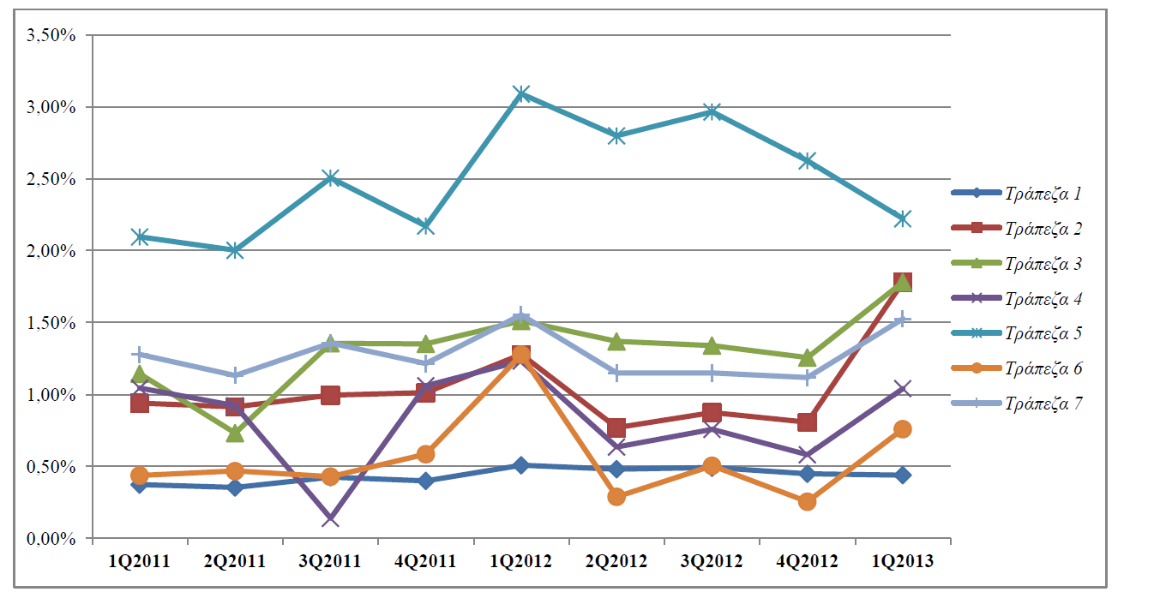
Παράδειγμα: Περίπτωση Συγκέντρωσης Πειραιώς και 3 Κυπριακών τραπεζών (574/VIΙ/2013) (5)

Slide 56
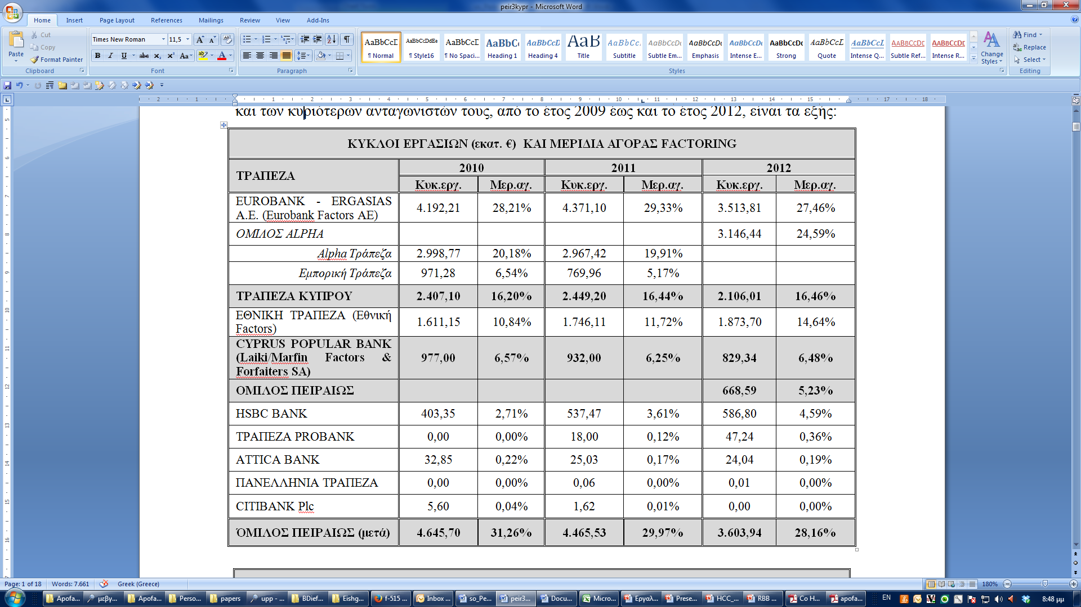
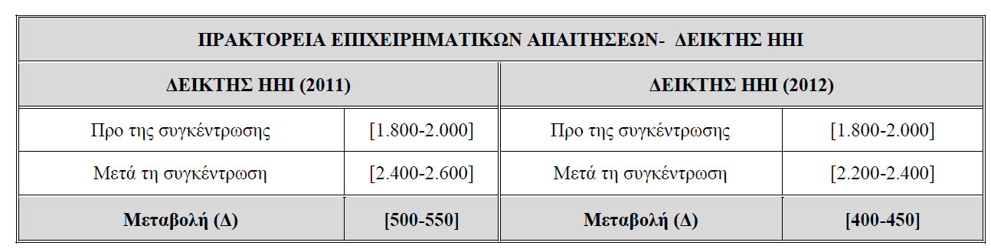
Παράδειγμα: Περίπτωση Συγκέντρωσης Πειραιώς και 3 Κυπριακών τραπεζών (574/VIΙ/2013) (6)

Slide 57
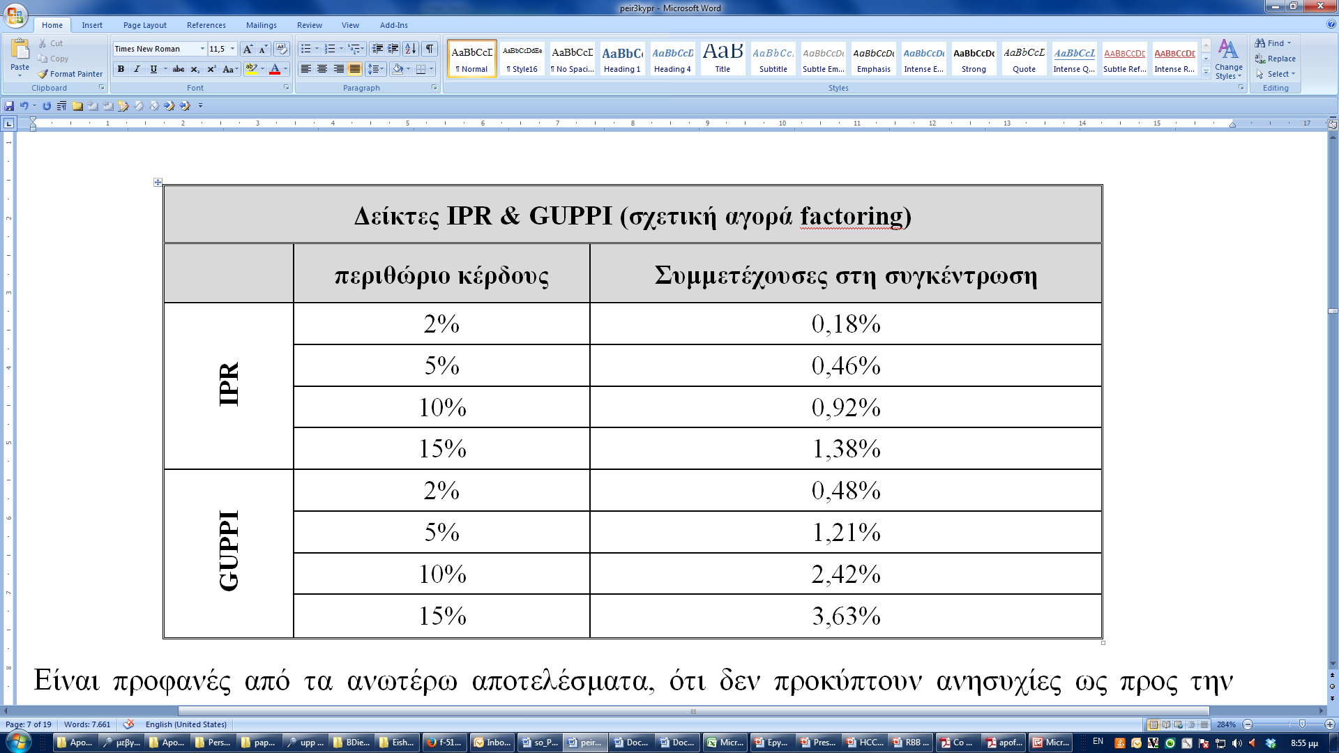
Εφαρμογή: Περίπτωση Συγκέντρωσης Πειραιώς και 3 Κυπριακών τραπεζών (574/VIΙ/2013) (7)
  → ΟΧΙ ΜΟΝΟΜΕΡΕΙΣ ΕΠΙΔΡΑΣΕΙΣ
  Ωστόσο…

Slide 58
Εφαρμογή: Περίπτωση Συγκέντρωσης Πειραιώς και 3 Κυπριακών τραπεζών (574/VIΙ/2013) (8)
Συντονισμένα αποτελέσματα;
  ΗΗΙ>2000, ΔΗΗΙ>250
  CR₃>80%, μικρό fringe
  Σχεδόν απόλυτη συμμετρία των 3 πρώτων, που δημιουργείται λόγω της εξεταζόμενης συγκέντρωσης
  Σημαντικά εμπόδια εισόδου, απουσία δυνητικού ανταγωνισμού
  Συμμετρία Κόστους; Η Πειραιώς ήταν λιγότερο αποτελεσματική, αδυναμία εκτίμησης συνεργειών
  Έλλειψη διαφάνειας (μοναδικό στοιχείο που συνηγορεί υπέρ των μερών)
  → Ανάγκη περαιτέρω έρευνας

Slide 59

Πίσω στη Θεωρία … (9)
Δείκτης συντονισμένης πίεσης επί της τιμής (Coordinated Price Pressure Index – CPPI)
  Απεικονίζει τις αυξητικές πιέσεις επί της τιμής ως αποτέλεσμα συντονισμού μεταξύ επιχειρήσεων (όχι συμφωνία, αλλά επιλογή συμπεριφοράς με την προσδοκία ότι η ίδια συμπεριφορά θα ακολουθηθεί και από τις ανταγωνίστριες).
  Κίνητρο και δυνατότητα συντονισμού
  Τύπος: , όπου δ: προεξοφλητικός παράγοντας
  Αν ΔCPPI>10%, συντρέχουν ανησυχίες όσον αφορά τις επιπτώσεις επί της τιμής του σχετικού προϊόντος/υπηρεσίας ως αποτέλεσμα συντονισμού των δραστηριοποιούμενων επιχειρήσεων συνεπεία της υπό κρίση συγκέντρωσης

Slide 60
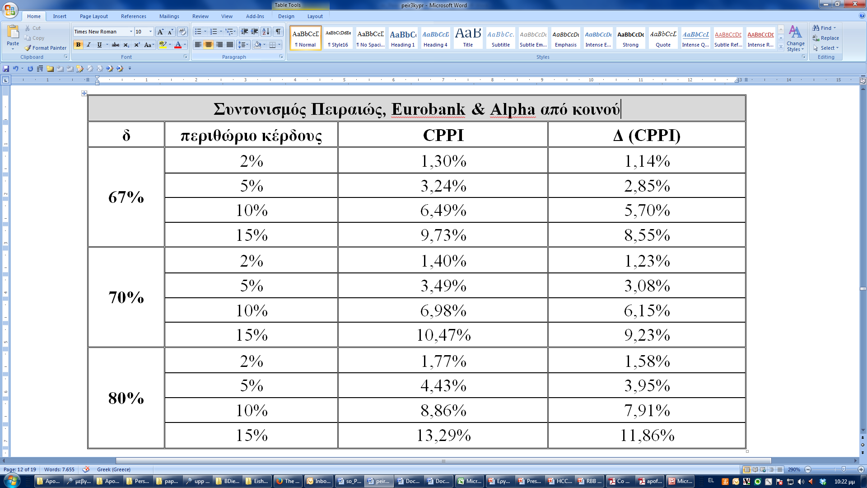
Παράδειγμα: Περίπτωση Συγκέντρωσης Πειραιώς και 3 Κυπριακών τραπεζών (574/VIΙ/2013) (10)
ΑΠΟΤΕΛΕΣΜΑ: Ακόμα και αν γίνει δεκτό ότι ο προεξοφλητικός παράγοντας είναι πολύ υψηλός (80%), οι επιχειρήσεις, λόγω των συνθηκών (και ιδίως του σχετικά χαμηλού περιθωρίου κέρδους υπό το οποίο λειτουργούν) δεν θα είχαν σημαντικό κίνητρο συντονισμού.

Slide 61
Αντισταθμιστική Ισχύς (Buyer Power) (1)
Ακόμα και επιχειρήσεις με πολύ υψηλά μερίδια αγοράς ενδέχεται να μην είναι σε θέση, να παρακωλύσουν αισθητά τον αποτελεσματικό ανταγωνισμό, αν οι πελάτες τους διαθέτουν μεγάλη αντισταθμιστική αγοραστική ισχύ (buyer power)
Σύνηθως σε αγορές όπου υπάρχει διαπραγμάτευση μεταξύ προμηθευτών και πελατών (π.χ. Αγορές εισροών)
Η αντισταθμιστική ισχύς προϋποθέτει την ύπαρξη εναλλακτικών πηγών εφοδιασμού
Αντισταθμιστική ισχύς = βαθμός διαπραγματευτικής δύναμης

Slide 62
Αντισταθμιστική Ισχύς (Buyer Power) (2)
Εύκολη πρόσβαση σε πολλούς εναλλακτικούς προμηθευτές
Προμηθευτής
Διαπραγματεύσεις
Αποτυχία εξεύρεσης αγοραστή είναι κοστοβόρα, λίγοι εναλλακτικοί αγοραστές
Αγοραστής

Slide 63
Παράδειγμα: ΔΕΛΤΑ-ΜΕΒΓΑΛ 515/VI/2011 (1)
Αγορά προμήθειας νωπού γάλακτος, τόσο σε εθνικό, όσο και σε τοπικό/περιφερειακό επίπεδο (παραγωγική ζώνη Μακεδονίας)
  Σε επίπεδο Ελληνικής επικράτειας, το συνδυασμένο μερίδιο εκτιμόνταν σε 40%-50% της συνολικής ποσότητας που απορροφούσαν οι γαλακτοβιομηχανίες, ενώ στους βασικούς ανταγωνιστές των συμμετεχουσών (ΟΛΥΜΠΟΣ, ΑΓΝΟ, ΦΑΓΕ) αναλογούσαν αρκετά μικρότερα μερίδια αγοράς
  Σε πέντε (5) νομούς της Μακεδονίας μερίδιο που κυμαίνεται από 40% – 75%
  Σημαντικός περιορισμός στη λειτουργία του ανταγωνισμού στην αγορά προμήθειας νωπού γάλακτος (τόσο σε τοπικό, όσο και σε εθνικό επίπεδο), αλλά και συνακόλουθα στις αγορές επόμενου σταδίου, μέσω της άσκησης της αγοραστικής της ισχύος
=> εμπειρικές μετρήσεις με βάση τον Δείκτη Αγοραστικής Ισχύος (Buying Power Index – BPI) των Blair και Harrison (1993, 2010):

Slide 64
Παράδειγμα: ΔΕΛΤΑ-ΜΕΒΓΑΛ 515/VI/2011 (2)
Συμπέρασμα: σημαντική δύναμη της νέας οντότητας στην αγορά της προμήθειας νωπού γάλακτος (ακόμη και στις περιπτώσεις όπου η ελαστικότητα προσφοράς και η ίδια ελαστικότητας ζήτησης ως προς τις τιμές της ομάδας επιχειρήσεων «του ανταγωνιστικού τομέα» χαρακτηρίζονται από υψηλή ελαστικότητα) ενέχει => κίνδυνος σημαντικού περιορισμού των εναλλακτικών πηγών διάθεσης νωπού γάλακτος σε βάρος των γαλακτοπαραγωγών και κίνδυνος εκμετάλλευσης της ισχυρής της θέσης στην αγορά προμήθειας της πρώτης ύλης (ελέγχοντας ή επηρεάζοντας σε τέτοιο βαθμό τους όρους προμήθειας εισροών ή τις δυνατότητες διάθεσης νωπού γάλακτος), ώστε να περιορίζεται ο ανταγωνισμός στις σχετικές αγορές προηγούμενου και επόμενου σταδίου (αποκλεισμός ανταγωνιστών), μέσω της άσκησης από τη νέα οντότητα της αγοραστικής της ισχύος
Επίλυση: ανάληψη δεσμεύσεων προς την κατεύθυνση της διασφάλισης πρόσβασης των ανταγωνιστών της σε επαρκείς ποσότητες πρώτης ύλης και της εν γένει ενίσχυσης της διαπραγματευτικής θέσης των γαλακτοπαραγωγών στις περιοχές όπου η νέα οντότητα θα κατέχει ιδιαίτερα μεγάλη αγοραστική ισχύ

Slide 65
Παράδειγμα: ΣΚΛΑΒΕΝΙΤΗΣ-ΜΑΡΙΝΟΠΟΥΛΟΣ (ΕΑ 637/2017) (1)
Αύξηση της αγοραστικής ισχύος στην αγορά εφοδιασμού σε εθνικό επίπεδο, η οποία => στην επίτευξη περισσότερο ευνοϊκών όρων εφοδιασμού, δεν θα πρέπει να θεωρείται αφ’ εαυτής ανεπιθύμητη από τη γενικότερη οικονομική άποψη
  πολύ μεγάλος βαθμός συγκέντρωσης στο επίπεδο των προμηθευτών και οι ισχυροί αγοραστές είναι εκτεθειμένοι σε αποτελεσματικό ανταγωνισμό => μεταβίβαση πλεονεκτημάτων στους πελάτες τους,
  ισχυρή θέση στον κλάδο της διανομής, η οποία δεν περιορίζεται επαρκώς από τον ανταγωνισμό, => μεταβίβαση στον καταναλωτή των πλεονεκτημάτων που πέτυχε κατά τον εφοδιασμό.
στο λιανικό εμπόριο υφίσταται στενή αλληλεξάρτηση μεταξύ του κλάδου της διανομής και του κλάδου του εφοδιασμού. Όσο μεγαλύτερος είναι ο όγκος των αγορών μιας επιχείρησης λιανικής πώλησης ειδών σ/μ, τόσο ευνοϊκότεροι είναι, κατά κανόνα, οι όροι που παραχωρούν στην επιχείρηση λιανικής οι προμηθευτές της.
νομολογία Ε.Επ.: όταν το ποσοστό αγορών υπερβαίνει το 22%, ο αγοραστής-πελάτης δύσκολα μπορεί να αντικατασταθεί ή είναι αναντικατάστατος και συνεπώς μπορεί να αυξάνεται υπέρμετρα η ισχύς του

Slide 66
Παράδειγμα: ΣΚΛΑΒΕΝΙΤΗΣ-ΜΑΡΙΝΟΠΟΥΛΟΣ (ΕΑ 637/2017) (2)
=> Μερίδια αγοράς ΣΚΛΑΒΕΝΙΤΗΣ – ΜΑΡΙΝΟΠΟΥΛΟΣ σε επίπεδο ελληνικής επικράτειας από 30% έως 40% περίπου σε όλες της επιμέρους κατηγορίες προϊόντων
οι επιμέρους προϊοντικές αγορές εφοδιασμού είναι σημαντικά συγκεντρωμένες με λίγους μεγάλους προμηθευτές
=> η νέα οντότητα δε θα μπορεί να επηρεάζει τα προϊόντα που διατίθενται στην αγορά
=> ότι δεν θα μπορεί να ζητάει μη εύλογους όρους συνεργασίας, δεδομένου ότι η αγοραστική της δύναμη αντισταθμίζεται από την ισχυρή διαπραγματευτική δύναμη των προμηθευτών που απορρέει από το μερίδιό τους στις αγορές στις οποίες δραστηριοποιούνται.
=> η αγοραστική δύναμη της νέας οντότητας αντισταθμίζεται και από τους λοιπούς ανταγωνιστές στην αγορά διανομής.
Επίλυση: Ανάληψη δέσμυεσης διατήρησης της εμπορικής συνεργασίας με κοινούς προμηθευτές, οι οποίοι πραγματοποίησαν τουλάχιστον το 22% των πωλήσεων τους στις εταιρείες των εμπλεκομένων μερών κατά τη χρήση του 2015, και διατήρησης της εμπορικής συνεργασίας με τοπικούς προμηθευτές της εταιρείας Μαρινόπουλος και των λοιπών εξαγοραζόμενων εταιρειών, οι οποίοι δραστηριοποιούνται στην έδρα της επιχείρησης τους και σε γειτνιάζοντες νομούς, για περίοδο τουλάχιστον τριών (3) ετών από την έκδοση του διατακτικού της σχετικής Απόφασης της ΕΑ

Slide 67

ΕΡΩΤΗΣΕΙΣ;

